Slide 1


Зовнішнє незалежне оцінювання –
шлях до мети
ЗНО 2018

Slide 2
Особливості
ЗНО 2018
пробне ЗНО 2018

Slide 3
Що таке ЗНО і де використовуються його результати?
ЗНО — це ЗОВНІШНЄ НЕЗАЛЕЖНЕ ОЦІНЮВАННЯ —
оцінювання результатів навчання,
здобутих на рівні повної загальної середньої освіти
Результати ЗНО використовуються
для прийому до вищих навчальних закладів
на конкурсній основі
Результати ЗНО 2018 зараховують як ДПА (державну підсумкову атестацію)
за освітній рівень повної загальної середньої освіти

Slide 4


У Дніпропетровській та Запорізькій областях проведення ЗНО організовує ДпРЦОЯО – Дніпропетровський регіональний центр оцінювання якості освіти.
Загальне керівництво ЗНО здійснює УЦОЯО – Український центр оцінювання якості освіти.

Slide 5

ЗНО
проводиться
за кошти Державного бюджету
та є безкоштовним
для його учасників

Slide 6

Учасники ЗНО 2018:
– випускники старшої школи загальноосвітніх навчальних закладів (ЗНЗ) 2018 року
– учні професійно-технічних навчальних закладів (ПТНЗ), студенти вищих навчальних закладів (ВНЗ) І-ІІ р. а.,
які в 2018 році здобудуть повну загальну середню освіту
– випускники минулих років (особи, які вже мають повну загальну середню освіту та планують вступати до ВНЗ)

Slide 7


Терміни
проведення
та
предмети
ЗНО-2018

Slide 8

Перелік предметів ЗНО-2018:
(затверджено наказом МОН України від 31.07.2017 № 1103)
1. Українська мова і література.
2. Історія України.
3. Математика.
4. Біологія.
5. Географія.
6. Фізика.
7. Хімія.
8. Англійська мова.
9. Іспанська мова.
10. Німецька мова.
11. Французька мова.

Slide 9

Календар ЗНО 2018
(основна сесія)
Дата проведення | Предмет ЗНО
22 травня | математика
24 травня | українська мова і література
29 травня | іспанська, німецька французька
01 червня | англійська мова
04 червня | біологія
06 червня | історія України
08 червня | географія
11 червня | фізика
13 червня | хімія

Slide 10

ЗАВДАННЯ ДЛЯ СЕРТИФІКАЦІЙНИХ РОБІТ
з математики, української мови
і літератури, іспанської, німецької, французької, англійської мов, біології, історії України, географії, фізики та хімії
відповідатимуть Програмам ЗНО,
які затверджені наказом
Міністерства освіти і науки України
від 03.02.2016 № 77.
Notes:
??????

Slide 11

Характеристики
сертифікаційних робіт
Назва предмета тестування | Кількість тестових завдань | Час відведений на виконання тесту, хвилин | Максимальна кількість балів за виконання усіх завдань тесту
Українська мова і література | 58 | 180 | 104
Математика | 33 | 180 | 62
Історія України | 60 | 150 | 94
Іноземні мови (англійська, німецька, французька, іспанська) | 59 | 150 | 72

Slide 12
Характеристики
сертифікаційних робіт
Назва предмета тестування | Кількість тестових завдань | Час відведений на виконання тесту, хвилин | Максимальна кількість балів за виконання усіх завдань тесту
Фізика | 38 | 180 | 60
Хімія | 52 | 150 | 80
Біологія | 48 | 120 | 80
Географія | 56 | 150 | 94

Slide 13
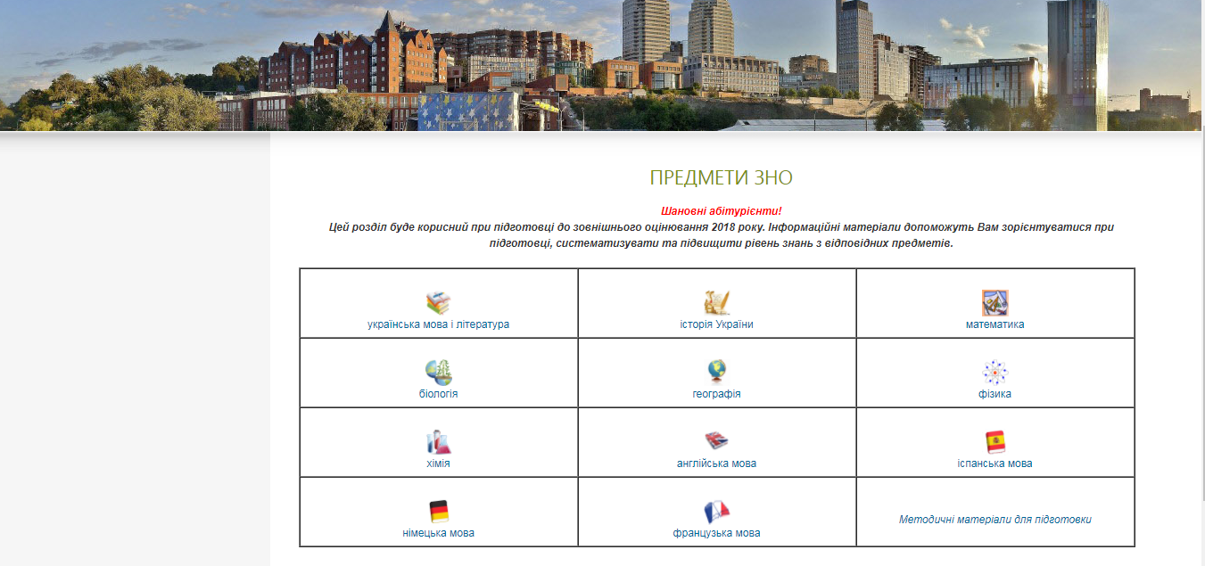

САЙТ ДпРЦОЯО про предмети ЗНО
Зверніть увагу! На сайті ДпРЦОЯО (www.dneprtest.dp.ua)
у розділі «Предмети ЗНО-2018» розміщено інформаційні матеріали, які допоможуть Вам підготуватися до ЗНО.

Slide 14

Завдання сертифікаційних робіт ЗНО укладаються державною мовою.
За бажанням учасника ЗНО такі завдання перекладаються мовою національних меншин,
якщо цією мовою здійснюють навчання
в системі загальної середньої освіти
(крім завдань з української мови і літератури
та іноземних мов).

Slide 15

Кожен учасник ЗНО має право скласти
не більш ніж
чотири тестування

Slide 16

та
ДПА

Slide 17

Результати з яких предметів ЗНО
зараховують як результат ДПА
випускникам ЗНЗ 2018 року?
Результати ЗНО зараховують як результат ДПА
з таких предметів:
– українська мова;
– математика або історія України (період XX – початок XXI століття) за вибором випускника;
– ще один навчальний предмет за вибором випускника (математика, історія України, англійська, іспанська, німецька, французька, мови, біологія, географія, фізика, хімія).

Slide 18
Чи може випускник складати ЗНО
та отримати його результат як ДПА
з математики та з історії України?
Якщо випускнику потрібно скласти
і математику, і історію України,
він може обрати один із цих предметів
2­-м предметом ДПА, а інший – 3-м.
Для визначення результатів ДПА випускників ЗНЗ зараховуватимуться результати виконання
ВСІХ ЗАВДАНЬ або ПЕВНОЇ ЧАСТИНИ ЗАВДАНЬ сертифікаційної роботи, що залежить від конкретного навчального предмета.

Slide 19
Частини сертифікаційних робіт ЗНО 2018, результати виконання яких будуть зараховуватися як результат ДПА
Предмет ЗНО | Кількість завдань | Яка частина тесту зараховується
Математика | 33 | результати виконання завдань 1–28, 31, 32 сертифікаційної роботи
Українська мова і література | 58 | частина з української мови
Історія України | 60 | період ХХ – початок ХХІ століття
Іноземна мова | 59 | Академічний рівень Аудіювання: 1-16 завдання. Читання: 17-32 завдання. Використання мови: 49-58 завдання. Письмо: 59 завдання. Профільний рівень + Читання: 33-38 завдання + Використання мови: 39-48 завдання

Slide 20
Частини сертифікаційних робіт ЗНО 2018, результати виконання яких будуть зараховуватися як результат ДПА
Предмет ЗНО | Кількість завдань | Яка частина тесту зараховується
Біологія | 48 | результати виконання всіх завдань сертифікаційної роботи
Хімія | 52
Географія | 56
Фізики | 38

Slide 21
Особливості складання ЗНО
з іноземної мови
1. ЗНО з іноземної мови матиме частину завдань на розуміння мови на слух (аудіювання).
2. Учасники, які оберуть іноземну мову як предмет ДПА, отримають результат ДПА (за шкалою 1–12 балів) залежно від рівня, на якому вони цю мову вивчали:
- для тих, хто вивчав мову на профільному рівні, оцінкою за ДПА буде результат виконання всіх завдань.
- для тих, хто вивчав мову на рівні стандарту або академічному, оцінкою за ДПА буде результат виконання завдань 1–32 та 49–59.

Slide 22



Task 1 (№1-6)
Розуміння мови на слух (аудіювання)
триватиме
30 хвилин
Task 2 (№7-11)
Task 3 (№12-16)
Task 4 (№17-21)
ДПА
(за вибором випускника)
рівень стандарт/ академічний рівень
Читання
Task 5 (№22-26)
Результат ЗНО
=
ДПА
(за вибором випускника)
профільний рівень
Task 6 (№27-32)
Використання мови
Task 9 (№49-58)
Письмо
№59
Читання
Task 7 (№33-38)
Використання мови
Task 8 (№39-48)
ХАРАКТЕРИСТИКА СЕРТИФІКАЦІЙНОЇ РОБОТИ З ІНОЗЕМНОЇ МОВИ

Slide 23

Реєстрація
для участі в ЗНО 2018

Slide 24
Терміни реєстрації
06.02.2018 – 19.03.2018 | подання реєстраційних документів
06.02.2018 –02.04.2018 | унесення змін до реєстраційних даних

Slide 25

Вибір предметів ЗНО
Перед початком реєстрації для участі
в ЗНО 2018 потрібно визначитися з тим, яку спеціальність ви бажаєте отримати та які предмети ЗНО потрібні для вступу на цю спеціальність в обраному Вами ВНЗ
Перелік предметів, потрібних для вступу, затверджується Правилами прийому кожного окремого ВНЗ
до 31 грудня 2017 року та розміщується на офіційному веб-сайті ВНЗ.

Slide 26

Як обрати предмети ЗНО
для зарахування оцінки ДПА?
Предмети ЗНО, результати яких будуть зараховані як ДПА, випускники ЗНЗ, учні/студенти ПТНЗ/ВНЗ І-ІІ р. а. мають обрати під час реєстрації
Увага!
Просимо віднестися до цього вибору з максимальною відповідальністю та приділити йому якомога більше уваги.

Slide 27
Методика створення пакету реєстраційних документів
буде розміщена на сайті регіонального центру напередодні початку реєстрації (https://dneprtest.dp.ua/ )

Slide 28

Результати
ЗНО 2018

Slide 29

Терміни оголошення результатів:
– до 15.06.2018 – з математики, української мови і літератури, іспанської, німецької, французької, англійської мов, біології;
– до 21.06.2018 –
з історії України, географії, фізики, хімії.

Slide 30
Розміщення результатів
На «Інформаційних сторінках» учасників ЗНО сайту УЦОЯО:
у шкалі 1-12 балів – оцінки ДПА
у шкалі 100-200 балів – рейтинговий результат
з усіх успішно складених предметів ЗНО
Роздруковується учасником ЗНО самостійно
У сервісі «Керівникам навчальних закладів» сайту УЦОЯО:
у шкалі 1-12 балів – відомості оцінок ДПА
Роздруковуються закладом освіти

Slide 31
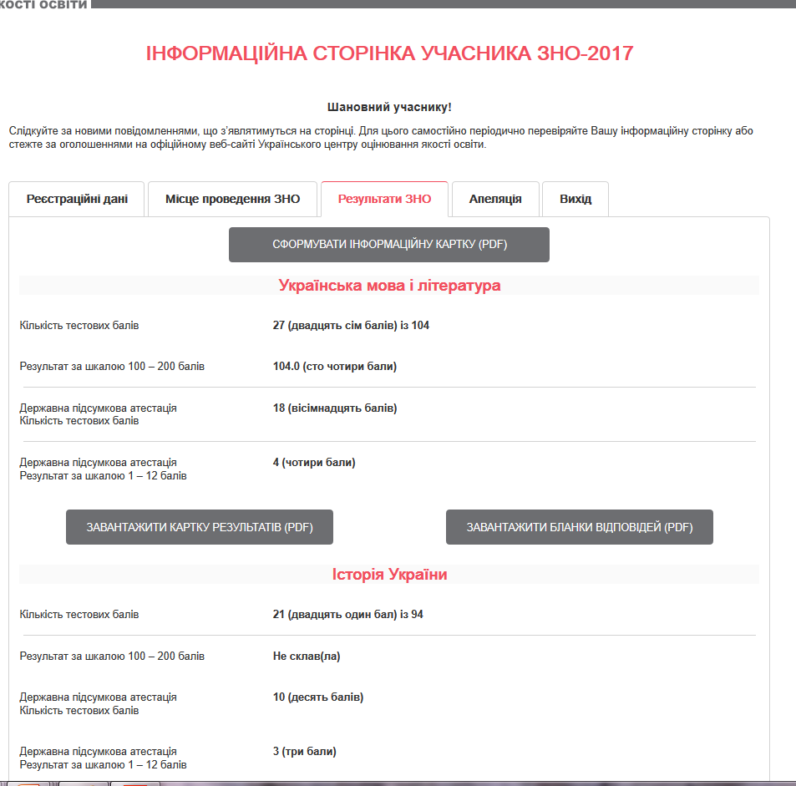
Приклад розміщення результатів на інформаційній сторінці учасника ЗНО

Slide 32
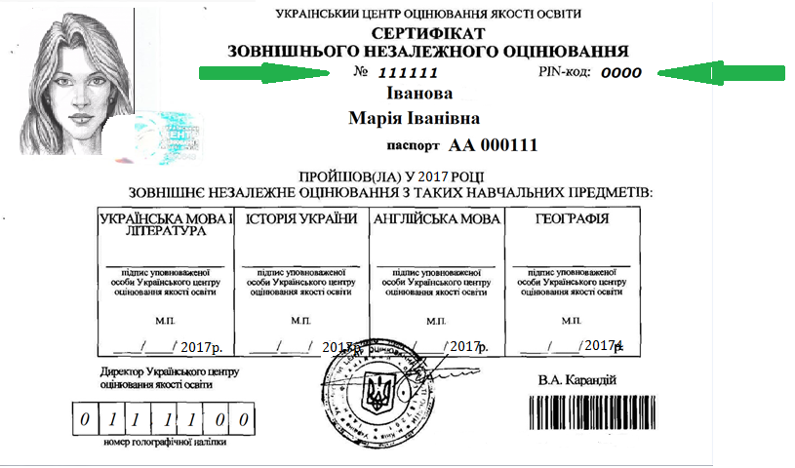
Приклад сертифіката ЗНО

Slide 33

ВИЗНАЧЕННЯ РЕЗУЛЬТАТІВ
ЗНО 2018
Відбуватиметься експертним шляхом. Для формування рейтингового результату
в шкалі 100 – 200 балів спочатку буде встановлюватися поріг «склав/не склав» для кожного з предметів тестування, тобто визначатиметься мінімальна кількість (сума) тестових балів з певного навчального предмета, отримання яких надає учаснику ЗНО право на участь в конкурсному відборі під час прийому до ВНЗ.

Slide 34

Учасники ЗНО, які НЕ МАТИМУТЬ РЕЗУЛЬТАТІВ (отримають результат «не склав») не зможуть використати результати ЗНО з цих предметів для
вступу до ВНЗ.

Slide 35
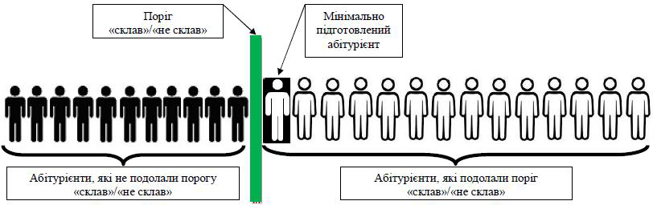
Результат ЗНО відсутній – «не склав».
Не може бути використаний для вступу до ВНЗ.
Результат ЗНО за шкалою
від 100 до 200 балів.
Використовується для вступу до ВНЗ.
Результат ДПА від 1 до 12 балів. Використовується для отримання атестату про повну загальну середню освіту. Для вступу до ВНЗ не використовується.

Slide 36
Поріг «склав/не склав» для кожного з предметів тестування визначається окремою фаховою групою, тому, як правило, може бути різний!

Slide 37

ПРОБНЕ
ЗНО 2018

Slide 38

ПРОБНЕ ЗОВНІШНЄ НЕЗАЛЕЖНЕ ОЦІНЮВАННЯ (далі – пробне ЗНО, пробне тестування) – це добровільне тестування осіб, яке дає їм можливість ознайомитись
із процедурою проходження ЗНО.
Пробне тестування проводиться за кошти фізичних (юридичних) осіб. Вартість пробного ЗНО буде оголошено до 11.12.2017.
Право проведення пробного ЗНО
в Дніпропетровській та Запорізькій областях надано виключно ДпРЦОЯО

Slide 39

ПРОБНЕ зовнішнє незалежне оцінювання дає можливість:
ознайомитися з правилами проведення ЗНО;
підготуватися психологічно до проходження ЗНО;
ознайомитися з форматами сертифікаційних робіт;
орієнтуватися в різних формах тестових завдань;
розрахувати час на виконання частин сертифікаційної роботи;
потренуватися в заповненні бланків відповідей
типу А і Б.
– визначити власний рівень знань;
– скорегувати підготовку до ЗНО.

Slide 40
УЧАСНИКИ
ПРОБНОГО ЗНО ОТРИМУЮТЬ :
– зошит (-ти) із тестовими завданнями пробного ЗНО; – бланк(-ки) відповідей; – змогу ознайомитися із правильними відповідями до завдань пробного ЗНО, власний результат проходження пробного ЗНО за шкалою 1–12 балів та рейтинговою шкалою 100–200 балів.

Slide 41

Запрошуємо учнів 10-х*, 11-х класів, а також випускників минулих років
взяти участь
у пробному зовнішньому незалежному оцінюванні!
*Радимо учням 10-х класів починати обирати ВНЗ та спеціальність уже зараз!
Якщо Ви вже почали готуватися до складання ЗНО, пропонуємо цикл пробних тестувань розподілити на два роки та мати можливість пройти всі потрібні тестування під час пробних ЗНО.

Slide 42
Загальна інформація
ТЕСТОВІ ЗАВДАННЯ ПРОБНОГО ЗНО укладаються УЦОЯО та відповідають програмам, характеристикам та структурі сертифікаційних робіт, що будуть надані під час основного ЗНО. МІСЦЕ ПРОВЕДЕННЯ ПРОБНОГО ТЕСТУВАННЯ – пункти проведення пробного ЗНО – будуть створені в тих адміністративно-територіальних одиницях, де зареєструвалася певна кількість бажаючих прийняти участь у пробному ЗНО на кожен день тестування.

Slide 43
Пробні тести укладаються державною мовою.
За бажанням особи такі завдання надаються однією із мов національних меншин (крім завдань з української мови і літератури та іноземних мов).

Slide 44

ЗАРЕЄСТРУВАТИСЯ
ДЛЯ УЧАСТІ В ПРОБНОМУ ЗНО
буде можливо у термін
з 09 до 31 січня 2018 року
на нашому сайті
www.dneprtest.dp.ua.
УВАГА!
Зареєстровані особи матимуть доступ
до тренувального онлайн-тестування!

Slide 45
ГРАФІК ПРОВЕДЕННЯ ПРОБНОГО ЗНО 2017
Дата проведення | Предмет тестування*
24.03.2018 (субота) | українська мова і література
31.03.2018 (субота) | біологія, географія, історія України, математика, фізика, хімія, англійська мова, іспанська мова, німецька мова, французька мова
*Предмети тестування, зазначені в один день, розпочинаються одночасно, тому неможливо бути присутнім в один і той же час на кількох тестуваннях.

Slide 46
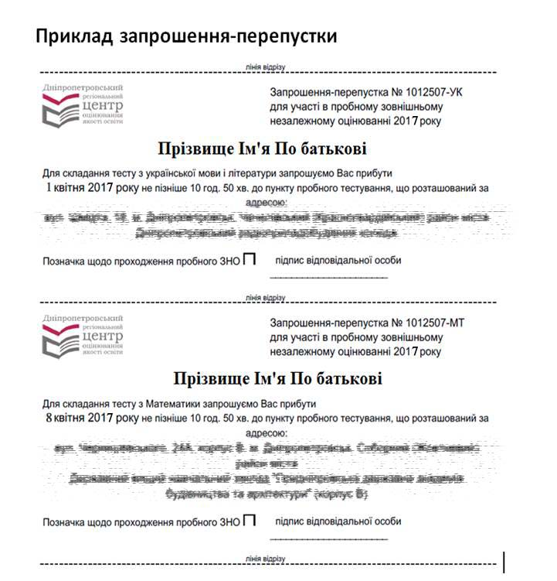

ІНФОРМАЦІЮ ПРО ЧАС
І МІСЦЕ ПРОХОДЖЕННЯ ПРОБНОГО ЗНО (ЗАПРОШЕННЯ)
для осіб, які зареєструвалися та вчасно сплатили вартість тестування (-вань)
буде розміщено
на нашому сайті
до 01.03.2018

Slide 47
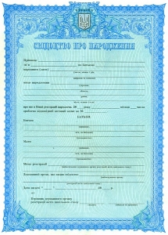

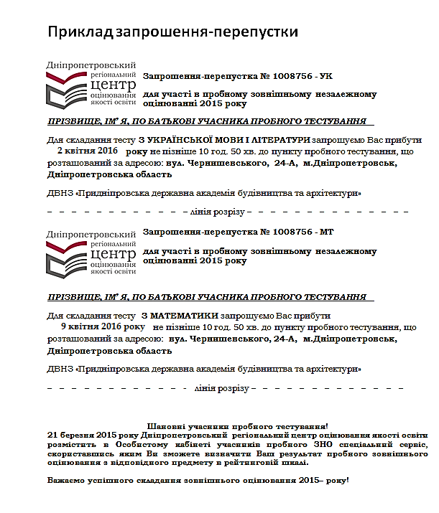
У ДЕНЬ ПРОХОДЖЕННЯ ПРОБНОГО ТЕСТУВАННЯ допуск особи до пункту пробного ЗНО здійснюватиметься за наявності таких документів:
- паспорта (свідоцтва про народження) або іншого документа, що посвідчує особу;
- запрошення для участі в пробному ЗНО.

Slide 48
Для визначення результатів пробного ЗНО учасникам буде потрібно ввести відповіді (використовуючи власний бланк відповідей певної сертифікаційної роботи пробного ЗНО) до спеціального сервісу «Визначення результатів пробного ЗНО», який буде розміщено на нашому сайті www.dneprtest.dp.ua:
з української мови і літератури – з 24.03.2018,
з інших предметів – з 31.03.2018

Slide 49
ЗВЕРТАЄМО УВАГУ!
Результати пробного ЗНО
не використовуються
для оцінювання рівня навчальних досягнень
його учасників та
для конкурсного відбору
на навчання до ВНЗ

Slide 50

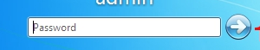
Регіон обслуговування Дніпропетровського регіонального центру оцінювання якості освіти:
Дніпропетровська та Запорізька області.
Поштова адреса: вул. Новоселівська, 27,
м. Дніпро, 49083.
Телефони: (056)790-24-99, (056)790-24-97 (факс)
Cайт: www.dneprtest.dp.ua
Е-mail: rc.dnepr@testportal.gov.ua
Сторінка у «Facebook»:
Дніпропетровський РЦОЯО
(https://www.facebook.com/zno.dnepr?ref=hl)

Slide 51

Бажаємо успіхів
та дякуємо за увагу!

